Slide 1
QWENTA

Slide 2


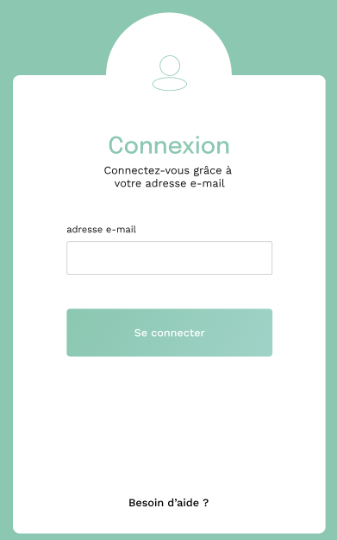
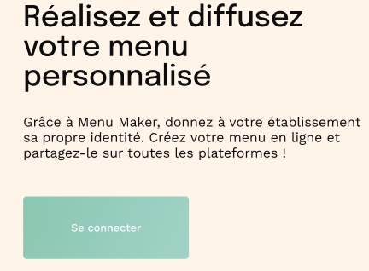

Inscription
Internaute
Utilisateur
Le fonctionnement du site de A à Z
Connexion
Restaurateur
Accès à Menu Maker

Slide 3
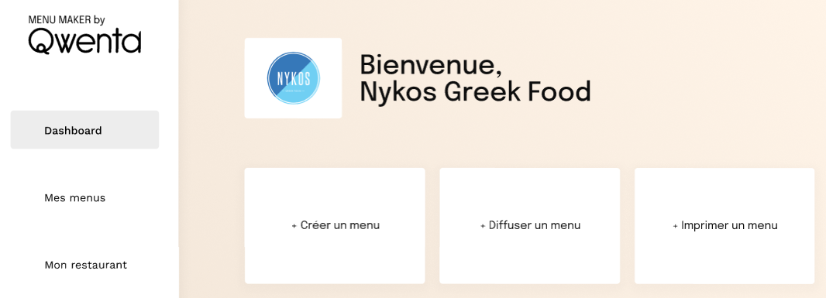


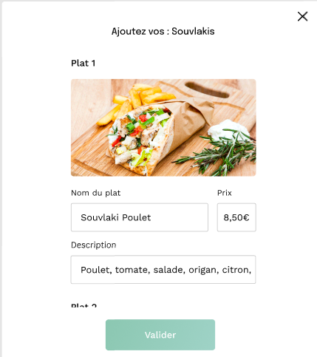

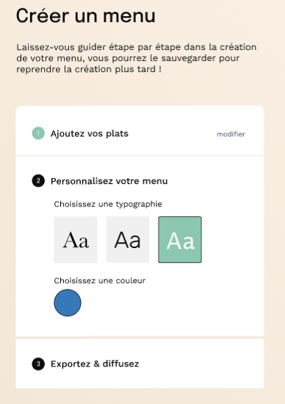
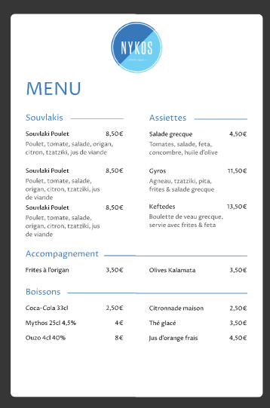
Diffusion
Impression
Restaurateur
Création
Personnalisation des aliments avec noms, prix, image et description
Personnalisation de la typographie et de la couleur du menu
Preview du menu disponible après chaque modification

Slide 4
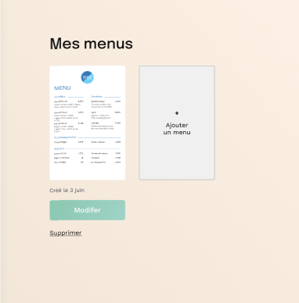
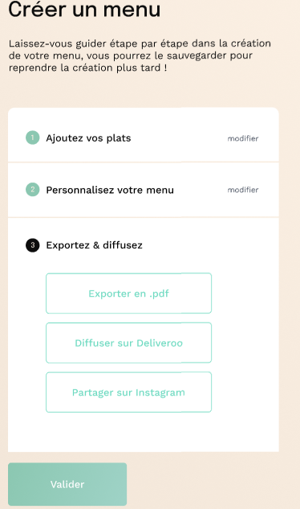
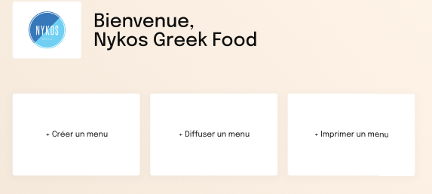



Impression
Diffusion
Ecran de gestion de menus

Slide 5

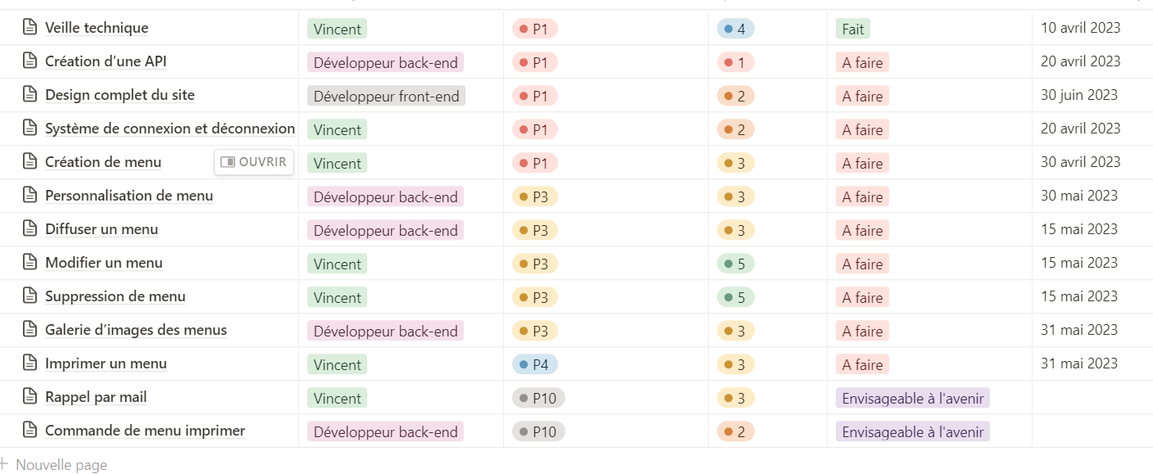
Le déroulement du développement du site
L’outil de gestion Notion qui va nous permettre de nous organiser au mieux

Slide 6

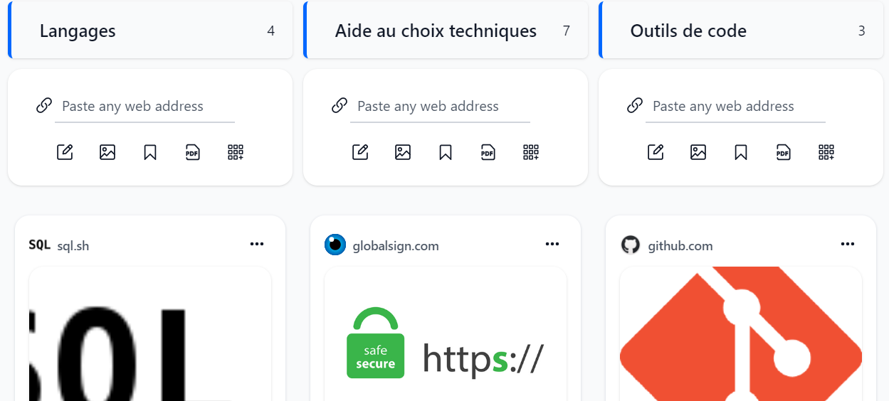

Slide 7
Nom de domaine, mail, securité

Slide 8

Chaque lundi une visio-conférence sera organisé entre Webgencia et Qwenta
Ce rendez-vous permettra de faire le point sur les avancés du site
Le représentant de Qwenta pourra alors nous informer s’il a d’autres idées en tête à rajouter au projet ou s’il a des remarques à faire concernant l’état actuel du site

